Slide 1
일본의 대중음악
21801944 서진영

Slide 2
목차
1. 일본 대중음악의 종류
2. 일본 1980~2022 연도별 히트곡

Slide 3
일본 대중음악의 종류
1. 엔카
2. J-POP
3. 뉴에이지 음악
4. 애니메이션 음악
5. J-ROCK

Slide 4
‘엔카’란?
1. 엔카는 일본의 대중가요 장르 중 하나
2. 서양에서 전래된 폭스트롯과 일본 민요가
합쳐 만들어진 장르
3. 일본 특유의 통속적이고 구슬픈 특징
4. 한국의 트로트로 변형
5. 애니메이션, 드라마 등을 한국에서 로컬라이징 시
트로트로 많이 표현

Slide 5
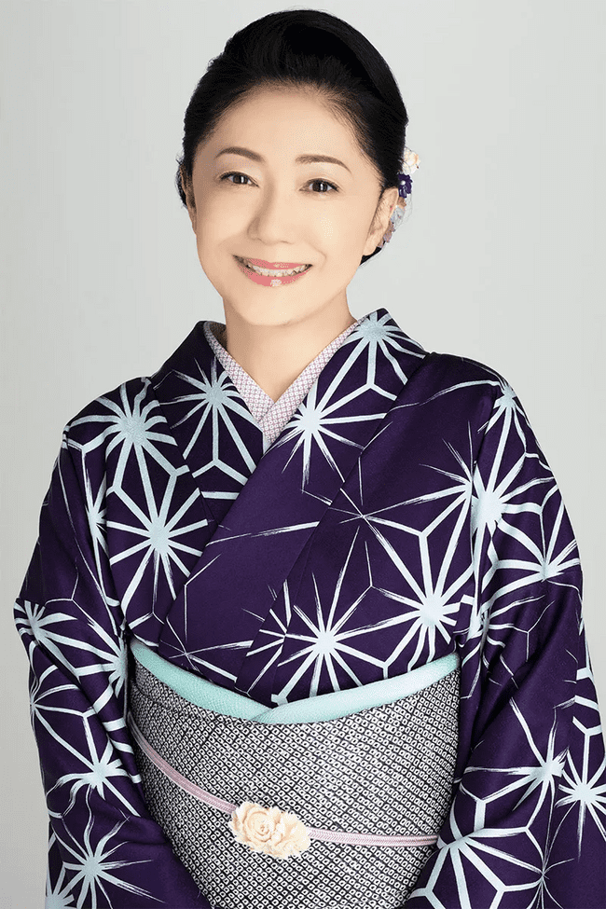
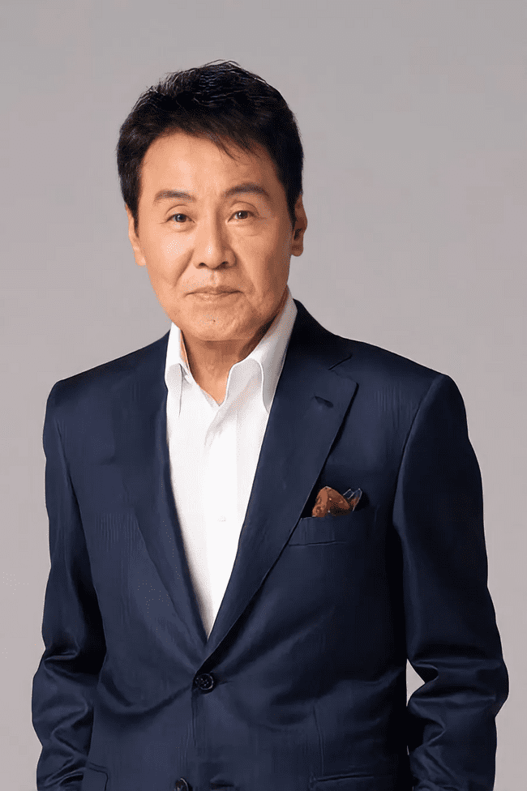
엔카의 대표적인 가수
이시카와 사유리(石川さゆり)
(홍백가합전 45회 출장)
이츠키 히로시[五木 ひろし]
(홍백가합전 50회 출장)
일본의 가수 겸 배우
1977년 아이돌에서 엔카 가수로 전향
대표곡
쓰가루 해협 겨울 풍경(津軽海峡・冬景色)
부둣가의 가을비(波止場しぐれ)
카제노봉 연가(風の盆恋唄) 등
일본의 대표적인 엔카 가수
본명 마츠야마 카즈오 (松山 数夫).
일본 레코드 대상 2회 수상, 최우수가창상 3회 수상
대표곡
요코하마 황혼(よこはま・たそがれ)
기다리는 여자(待っている女) 고향(ふるさと)
가랑눈(細雪) 등

Slide 6
‘J-POP’이란?
1. 서양의 팝의 영향을 받아 일본 문화와 융화되어
탄생한 대중음악
2. 1960년대~1990년대가 황금기
3. 2000년대~2010년대 중반까지는 인기가 줄어
J-POP의 암흑기
4. 2010년도 후반~2020년대에 들어서는 인기가 급증
→ 재능 있는 J-POP 가수들이 출현하여 인기가 증가
대표적인 아티스트
하마사키 아유미(浜崎 あゆみ), 마츠다 세이코(松田聖子)
우타다 히카루(宇多田ヒカル ), 유우리(優里), aiko
아이묭(あいみょん) 등.

Slide 7
‘뉴에이지 음악’이란?
1. ‘듣기 편한 연주 음악’을 통칭하는 장르
2. 최초의 본격적인 뉴에이지 뮤지션으로 마이크 올드필드
3. 일본에서 특히 유명하며
지브리를 비롯, 유명 애니메이션 영화의 OST로도 사용
대표적인 작곡가
히사이시 조(久石譲), 구라모토 유키(倉本 裕基),
사카모토 류이치(坂本龍一)등.

Slide 8
‘애니메이션 음악’이란?
1.애니메이션 OST로 사용되는 음악의 총칭
2.오리콘 차트에서 상위권에 오르는 경우도 빈번함
3.마니악한 성향 탓에 현 일본에서 주류로는 인정받지 못 함
대표적인 아티스트
JAM Project, L'Arc~en~Ciel(라르크 앙 시엘),Aimer(에메),
마츠모토 리카(松本梨香), 미즈키 나나(水樹奈々),
LiSA, ZAQ, Kalafina, GARNiDELiA,
호리에 미츠코(堀江美都子), 히데유키(ヒデ夕樹) 등.

Slide 9
‘J-ROCK’ 이란?
1. 일본에서 제작된 록 음악
2. 일반적으로 1980년대 이후의 일본 록을 지칭
3. 1990년대는 일본 음악의 최고 황금기이자 록의 전성기
대표적인 아티스트
Mr.Children, MONGOL800, 스핏츠(スピッツ)
사잔 올 스타즈(サザンオールスターズ), BUMP OF CHICKEN, ASIAN KUNG-FU GENERATION, RADWIMPS,
ONE OK ROCK 등.

Slide 10
1980년~2022년 일본 히트곡
※어디까지나 성적 기반, 주관적으로 작성된 내용

Slide 11
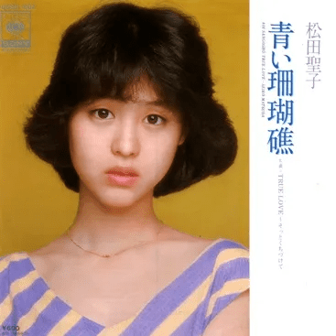
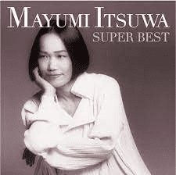
1980년 일본의 대표곡
마츠다 세이코(松田聖子)
푸른 산호초(青い珊瑚礁)
이츠와 마유미(五輪 真弓)
연인이여(恋人よ)

Slide 12
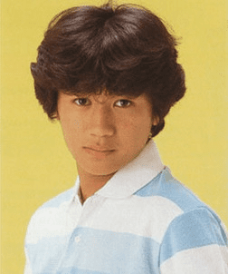
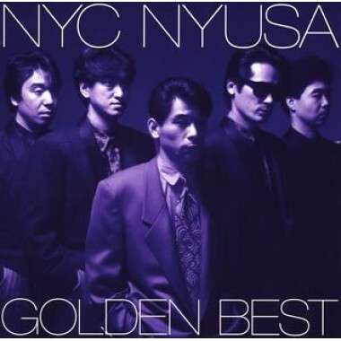
1981년 일본의 대표곡
콘도 마사히코(近藤真彦)
긴기라긴니 사리게나쿠
(ギンギラギンにさりげなく)
Nyc Nyusa
사치코(サチコ)

Slide 13
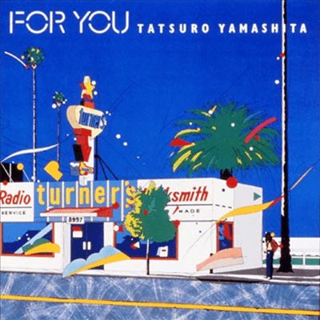
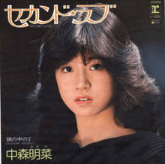
1982년 일본의 대표곡
야마시타 타츠로(山下達郎)
SPARKLE
나카모리 아키나(中森明菜)
세컨드 러브(セカンド・ラブ)

Slide 14
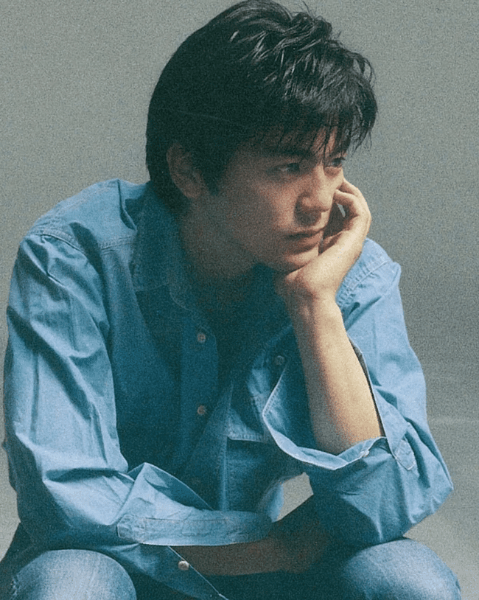
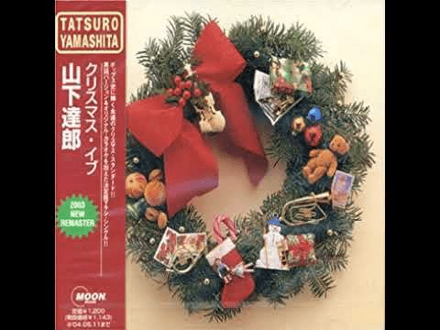
1983년 일본의 대표곡
오자키 유타카(尾崎豊)
I LOVE YOU
야마시타 타츠로(山下達郎)
크리스마스 이브
(クリスマス・イブ)

Slide 15

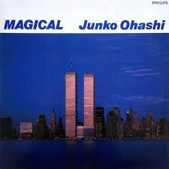
1984년 일본의 대표곡
타케우치 마리야(竹内まりや)
Plastic Love
(プラスティック・ラブ)
오하시 준코(大橋 純子)
Telephone Number

Slide 16
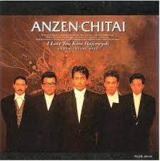

1985년 일본의 대표곡
안전지대(安全地帯)
슬픔이여 안녕
(悲しみにさよなら)
코바야시 아키코(小林明子)
사랑에 빠져서(恋に落ちて)

Slide 17

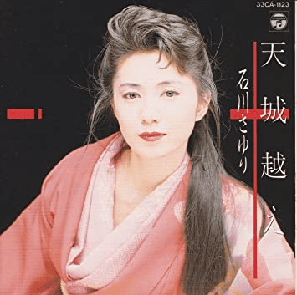
1986년 일본의 대표곡
TUBE
The Season In The Sun
이시카와 사유리(石川さゆり)
아마기고에(天城越え)

Slide 18
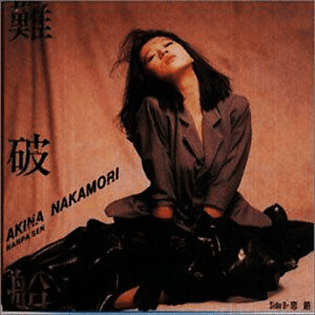
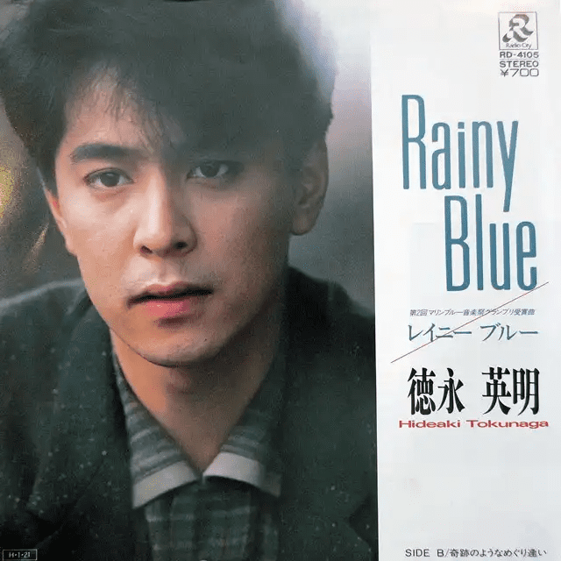
1987년 일본의 대표곡
나카모리 아키나(中森明菜)
난파선(難破船)
토쿠나가 히데아키(德永英明)
Rainy Blue(レイニ- ブル)

Slide 19
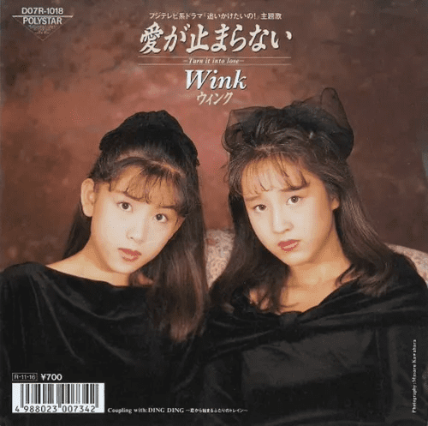
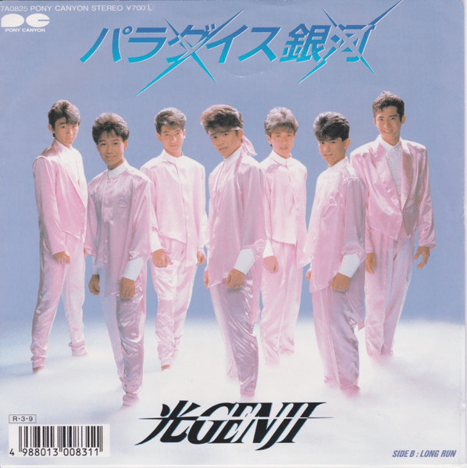
1988년 일본의 대표곡
WINK
사랑이 멈추지 않아
(愛が止まらない)
히카루 겐지(光GENJI)
파라다이스 은하
(パラダイス銀河)

Slide 20


1989년 일본의 대표곡
X-JAPAN
ENDLESS RAIN
DREAMS COME TURE
미래예상도2(未来予想図II)

Slide 21


1990년 일본의 대표곡
KAN
사랑은 이긴다(恋は勝つ)
B’z
태양의 Komachi Angel
(太陽のKomachi Angel)

Slide 22

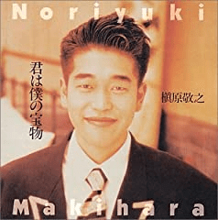
1991년 일본의 대표곡
CHAGE and ASKA
SAY YES
마키하라 노리유키(槇原敬之)
어떤 때라도(どんなときも。)

Slide 23
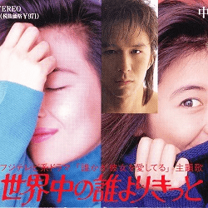

1992년 일본의 대표곡
Wands & 나카야마 미호
Wands & (中山美穗)
세상 누구보다 분명
(世界中の誰よりきっと)
코메코메 클럽(米米CLUB)
네가 있는 것만으로
(君がいるだけで)

Slide 24

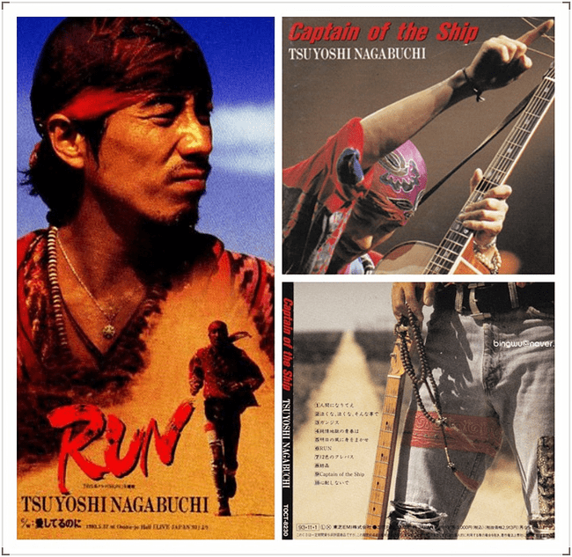
1993년 일본의 대표곡
ZARD
지지 말아요(負けないで)
나가부치 츠요시(長渕剛)
RUN

Slide 25
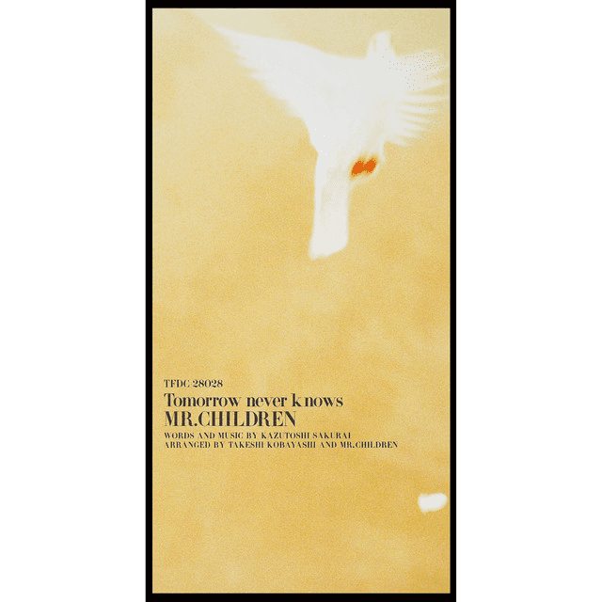

1994년 일본의 대표곡
Mr. Children
Tomorrow never knows
TRF
survival dAnce

Slide 26
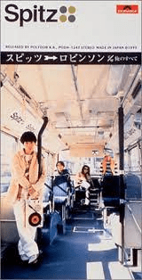

1995년 일본의 대표곡
Spitz(スピッツ)
로빈슨(ロビンソン)
DREAMS COME TURE
LOVE LOVE LOVE

Slide 27


1996년 일본의 대표곡
쿠보타 토시노부(久保田利伸)
La La La Love Song
카하라 토모미(華原朋美)
I'm proud

Slide 28


1997년 일본의 대표곡
GLAY
HOWEVER
SPEED
White Love

Slide 29

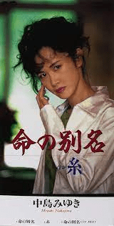
1998년 일본의 대표곡
L'Arc~en~Ciel
HONEY
나카지마 미유키(中島みゆき)
실(糸)

Slide 30
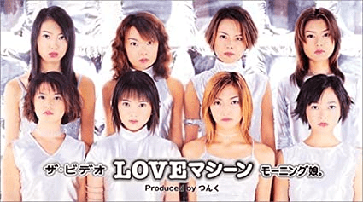

1999년 일본의 대표곡
모닝구 무스메(モーニング娘。)
러브머신(LOVEマシーン)
우타다 히카루(宇多田ヒカ)
First Love

Slide 31

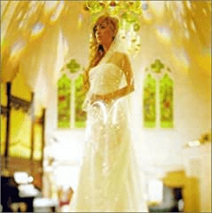
2000년 일본의 대표곡
사잔 올 스타즈
(サザンオールスターズ)
TSUNAMI
하마사키 아유미(浜崎あゆみ)
M

Slide 32

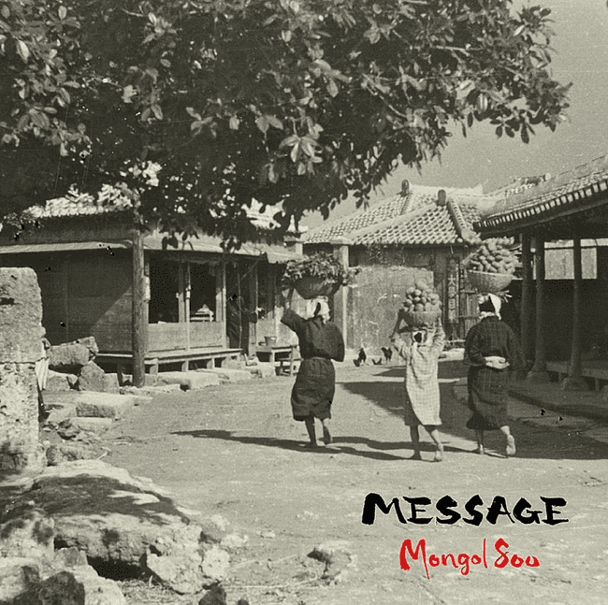
2001년 일본의 대표곡
BUMP OF CHICKEN
천체관측(天体観測)
mongol800
작은 사랑의 노래
(小さな恋のうた 聴く)

Slide 33

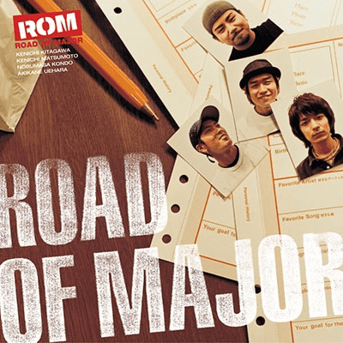
2002년 일본의 대표곡
하마사키 아유미(浜崎あゆみ)
Voyage
Road Of Major
소중한 것(大切なもの)

Slide 34


2003년 일본의 대표곡
SMAP
세상에 하나뿐인 꽃
(世界に一つだけの花)
나카시마 미카 (中島美嘉)
눈의 꽃(雪の華)

Slide 35
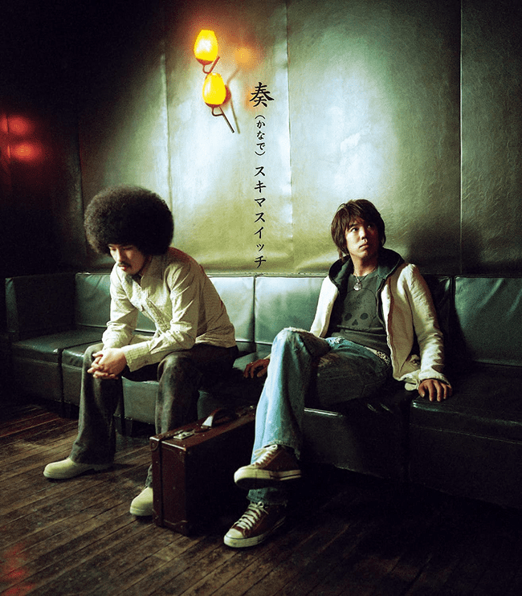
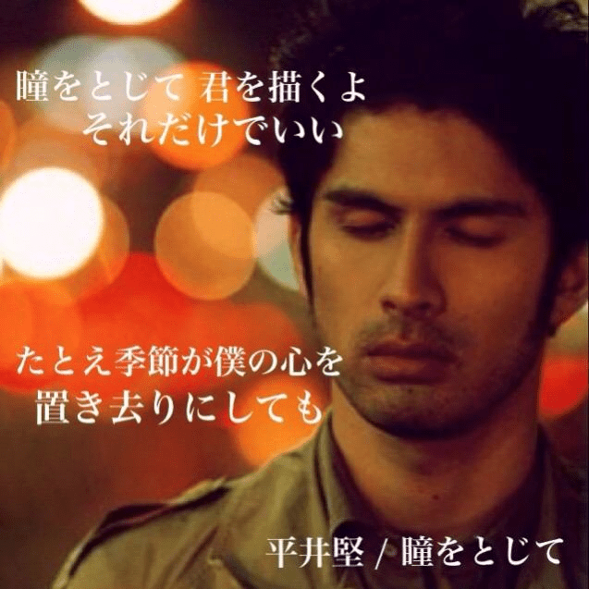
2004년 일본의 대표곡
스키마 스위치(スキマスイッチ)
카나데(奏)
히라이 켄(平井堅)
눈을 감고(瞳をとじて)

Slide 36
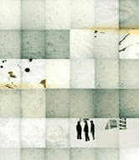
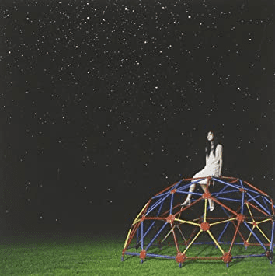
2005년 일본의 대표곡
레미오로멘(レミオロメン)
가랑눈(粉雪)
오오츠카 아이(大塚愛)
플라네타리움(プラネタリウム)

Slide 37
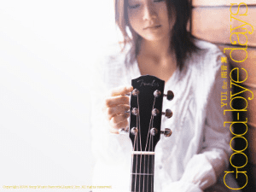

2006년 일본의 대표곡
Yui
Good Bye Days
이키모노가카리
(いきものがかり)
SAKURA

Slide 38


2007년 일본의 대표곡
코부쿠로(コブクロ)
꽃봉오리/츠보미(つぼみ/蕾)
GReeeeN
사랑노래(愛唄)

Slide 39
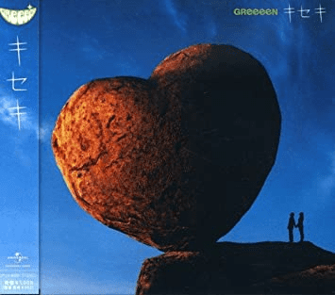

2008년 일본의 대표곡
GReeeeN
기적(キセキ)
Superfly
사랑을 담아 꽃다발을
(愛をこめて花束を)

Slide 40

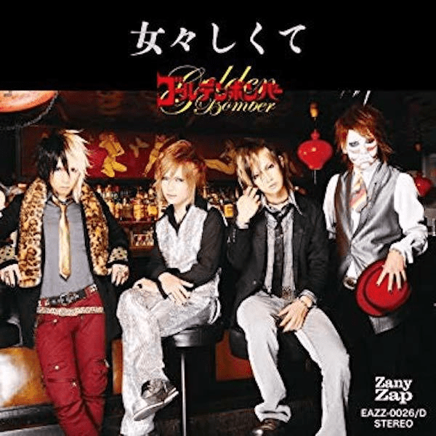
2009년 일본의 대표곡
MISIA
만나고 싶어서 지금
(逢いたくていま)
GOLDEN BOMBER
메메시쿠테(女々しくて)

Slide 41

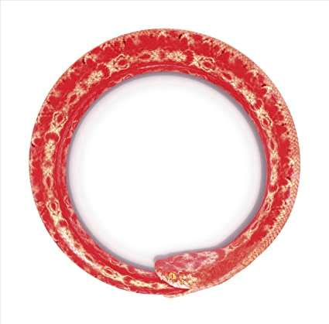
2010년 일본의 대표곡
니시노 카나(西野カナ)
Best Friend
ONE OK ROCK
완전감각 드리머
(完全感覚Dreamer)

Slide 42


2011년 일본의 대표곡
캬리 파뮤파뮤
(きゃりーぱみゅぱみゅ)
PON PON PON
케츠메이시(ケツメイシ)
발라드(バラード)

Slide 43


2012년 일본의 대표곡
E-girls
Follow Me
ONE OK ROCK
The Beginning

Slide 44
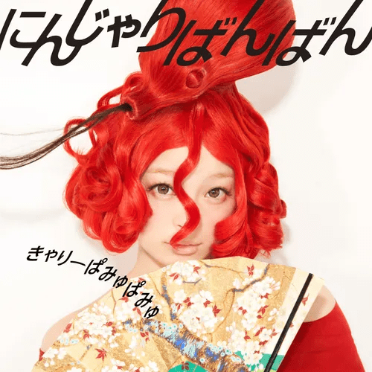
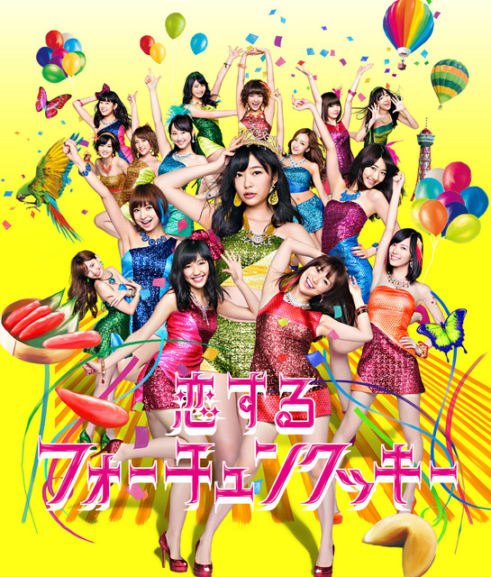
2013년 일본의 대표곡
캬리 파뮤파뮤
(きゃりーぱみゅぱみゅ)
닌쟈리방방
(にんじゃりばんばん)
ABK48
사랑하는 포춘쿠키
(恋するフォーチュンクッキー)

Slide 45

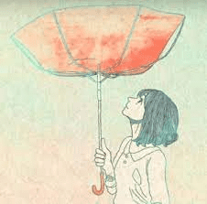
2014년 일본의 대표곡
SEKAI NO OWARI
Dragon Night
요네즈 켄시(米津玄師)
아이네 클라이네
(アイネクライネ)

Slide 46

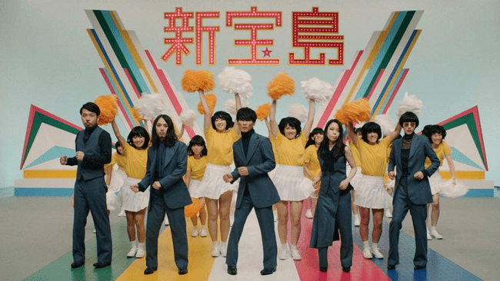
2015년 일본의 대표곡
back number
크리스마스 송
(クリスマスソング)
사카낙션(サカナクション)
신 보물섬(新宝島)

Slide 47
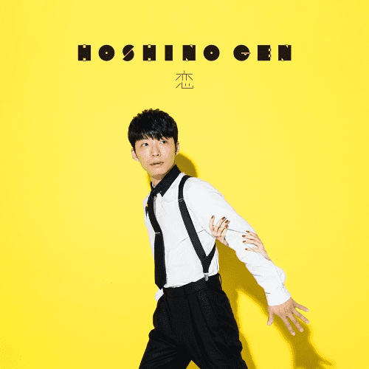

2016년 일본의 대표곡
호시노 겐(星野源)
코이(恋)
PIKOTARO
PPAP

Slide 48

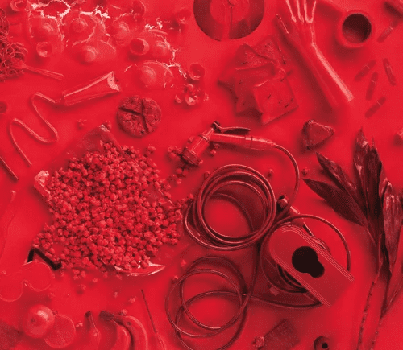
2017년 일본의 대표곡
요루시카(ヨルシカ)
말해줘(言って)
아이묭(あいみょん)
사랑을 전하고 싶다든가
(愛を伝えたいだとか)

Slide 49
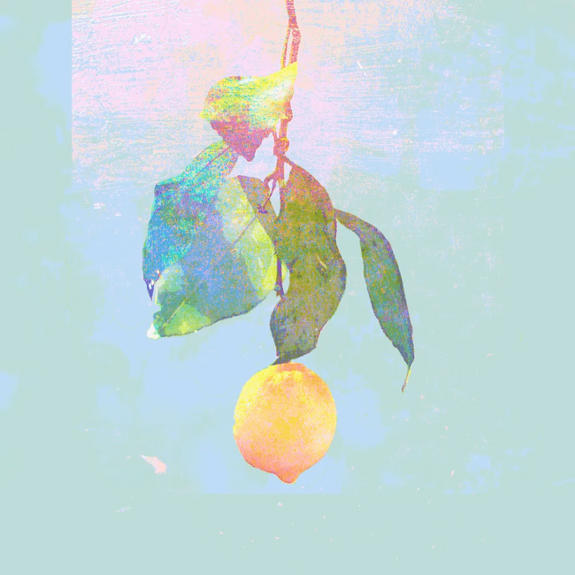

2018년 일본의 대표곡
요네즈 켄시(米津玄師)
Lemon
DA PUMP
U.S.A.

Slide 50

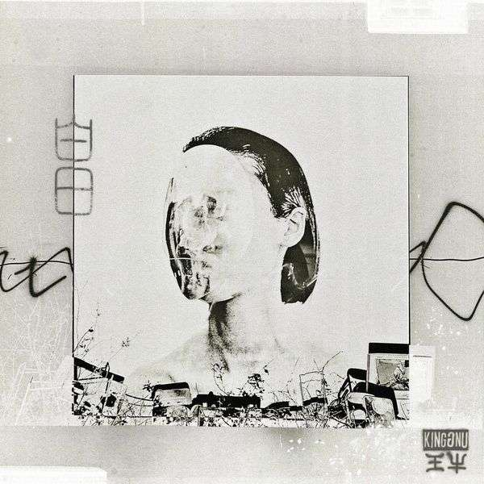
2019년 일본의 대표곡
오피셜 히게 단디즘
(Official髭男dism)
Pretender
킹누(King Gnu)
백일(白日)

Slide 51

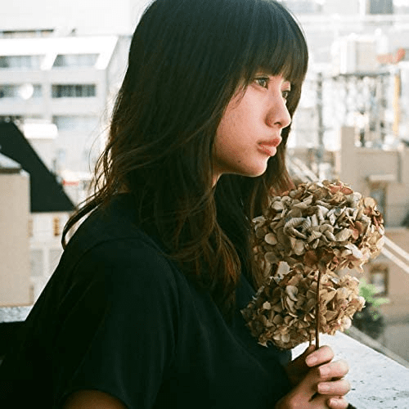
2020년 일본의 대표곡
Ado
시끄러워(うっせぇわ)
유우리(優里)
드라이플라워(ドライフラワー)

Slide 52
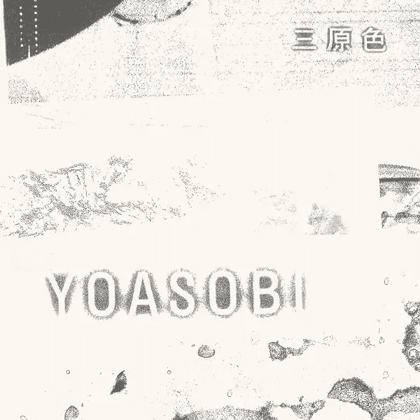
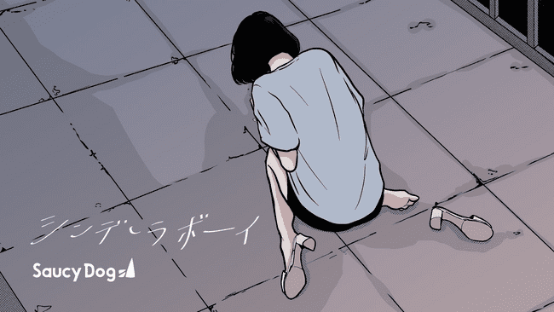
2021년 일본의 대표곡
YOASOBI
삼원색(三原色)
Saucy Dog
신데렐라 보이
(シンデレラボーイ)

Slide 53
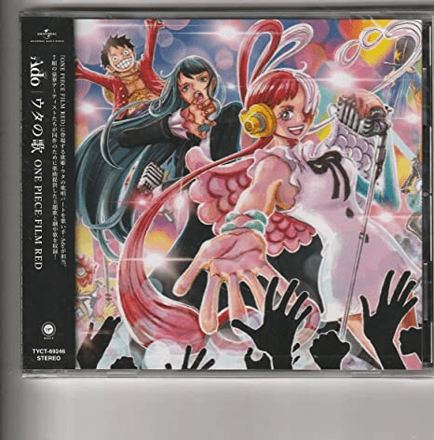

2022년 일본의 대표곡
Ado
신시대(新時代)
SEKAI NO OWARI
Habit

Slide 54
끝
감사합니다.

